Slide 1
NAH
Klinische les

Slide 2
Inhoud
Doel
Wat is NAH
De hersenen
Oorzaken NAH
Gevolgen NAH
Begeleidingsadviezen
vragen

Slide 3
Doel
Voldoende informatie geven over NAH en ervaringen delen.

Slide 4
Wat is NAH
Beschadiging van het hersenweefsel
Hersenaandoening na de geboorte
Door de beschadiging ontstaat er een breuk in de levenslijn
Complexe combinatie van stoornissen
Beperkingen
handicaps
Niet Aangeboren hersenletsel

Slide 5
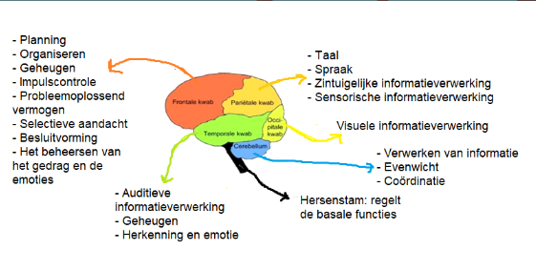
De hersen
oranje -> frontale kwab
groen -> temporaal kwab
geel -> partiële kwab
Fel geel -> occipitale kwab
blauw -> cerebellum

Slide 6
Oorzaken NAH
Niet- traumatische oorzaken
Traumatische oorzaken
Zuurstofgebrek
Stofwisselingsziekte
Degeneratieve ziekten
CVA
hersenvliesontsteking
Ongeluk (klap of het hoofd/schietpartij/ect.)

Slide 7
Gevolgen NAH
Gevolgen hersenletsel frontaal
Specifieke klachten
Vermoeidheid
Geheugenproblemen
Concentratieproblemen
Planningsproblemen
Oriëntatieproblemen
Persoonlijkheidsveranderingen
Spraak en taalproblemen
-
Afspraken vergeten afspraken/handelingen niet begrijpen/onthouden/uitvoeren.
Snel afgeleid, vertraagd denken, vertraagde informatieverwerking
Moeite met structureren, overzicht houden en het verloop te overzien
Desoriëntatie in plaats, ruimte en tijd. Verminderd tijdsbesef -> drie minuten of een half uur.
Gevoelsverandering: emotioneel afgevlakt, agressief, geagiteerd. Ontremd gedrag. Sociaal onwenselijk gedrag. Gebrek aan ziekte inzicht. zelfoverschatting. Verlies van zelfredzaamheid. Apathisch, initiatief loos. impulsief
Verstoord begrip van taal. Moeite met lange zinnen of snelle gesproken zinnen.

Slide 8
begeleidingsadviezen
problemen
begeleidingsadviezen
Geheugen
Concentratie
Plannen/uitvoeren
Oriëntatie
Agressie/agitatie
Communicatie/taal/spraak
Herhalen van informatie. Hulpmiddelen om geheugen te ondersteunen. Nieuwe informatie stap- voor- stap. Hoeveelheid informatie beperkt
Prikkelarm, rustige omgeving. Geen twee dingen tegelijk. Blijven betrekken. Niet overvragen. Geen storende omgevingsfactoren
Structuur. Eén opdracht tegelijk, stap- voor- stap. Routine opbouwen
Geordende omgeving, vaste plaats. Dagschema. Klok/horloge.
Geen ‘slechte wil’. Vermijd discussie, emotioneel neutraal. Zo nodig een time out. Prikkelarm. Patiënt een drukke omgeving halen. Duidelijke communicatie, directief. Aanwezigheid van naasten
Neem de tijd. Spreek rustig en las pauzes in. Korte, duidelijke en eenduidige zinnen. Hoofd- en bijzaken onderscheiden. Één ding tegelijk vragen. Voorzichtig zijn met grapjes. Ondersteunende communicatiemiddelen. Directief, bekrachtigend, steunend.

Slide 9
Einde.
Als u nog vragen heeft over deze klinische les, neem dan contact met ons op.

